Slide 1

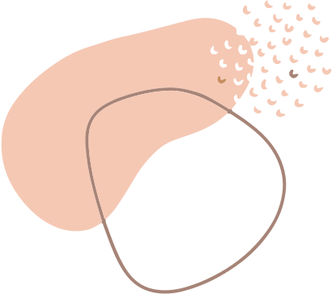

MAPEAMENTO DE OBJETO RELACIONAL
ALYSSON JOSE && RENATO SANTOS

Slide 2
INTRODUÇÃO

Slide 3

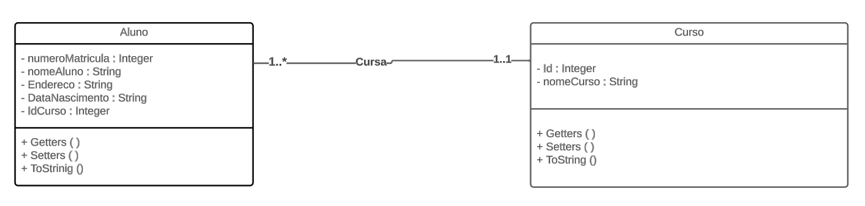

DIAGRAMA UML

Slide 4
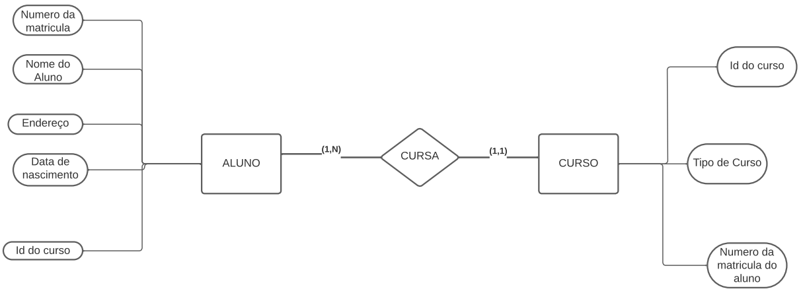
MODELO M.E.R.

Slide 5

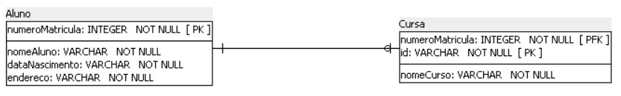
MODELO RELACIONAL

Slide 6
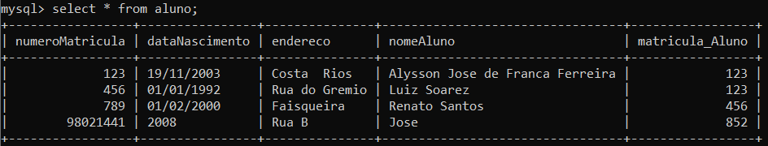
RESPOSTA MYSQL

Slide 7
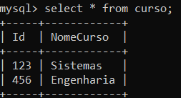
RESPOSTA MYSQL

Slide 8
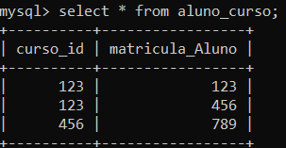
RESPOSTA MYSQL

Slide 9


CODIGO MAVEN

Slide 10
Obrigado!
Alysson Jose && Renato Santos

